Slide 1






Slide 2
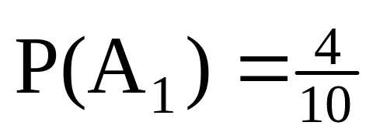
1.5.1 事件的独立性
  一、 两个事件的独立性
例1 有10个球,6白4红;现从中每次取出一个,取后放回；设A_{k}＝“第k次取出的是红球”,由古典概型的概率计算可以得到：
即在A₁发生或不发生的条件下，A₂发生的条件概率都等于A₂的无条件概率。这说明A₁的发生与否对A₂发生的概率没有影响。这时，我们可以设想A₁、A₂是彼此独立的，而

Slide 3
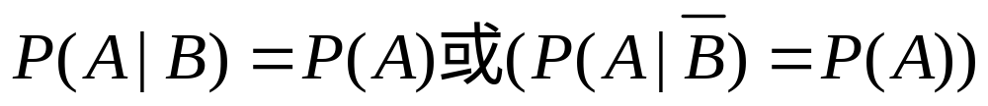
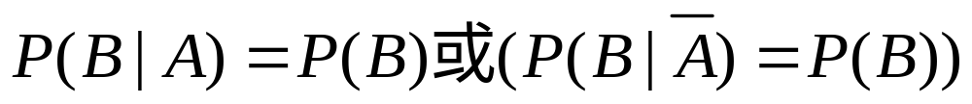
P(A₁A₂)=P(A₂|A₁)⋅P(A₁)，得：
P(A₁A₂)=P(A₁)⋅P(A₂),由此引出两个事件独立定义：
定义1
若事件A、B满足：
P(AB)=P(A)⋅P(B) （1）
  则称A、B相互独立.
定理1 当0<P(A)<1,0<P(B)<1时，事件A与B相互独立的充要条件是：
或

Slide 4
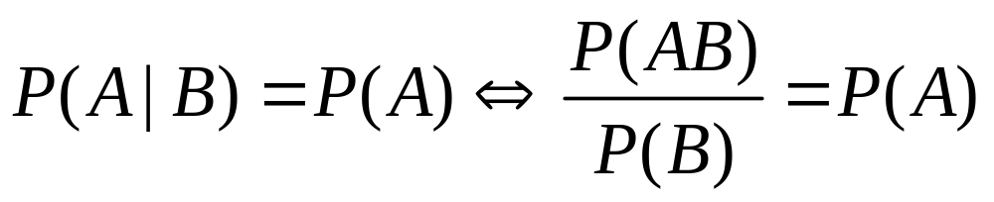
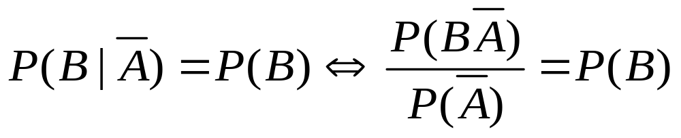
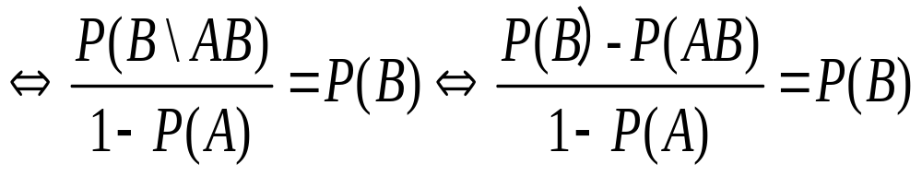
证明：
这个定理说明，两个事件相互独立，即一个事件的发生与否对另外一个事件的发生并没有影响，这就是事件独立性的含义．

Slide 5
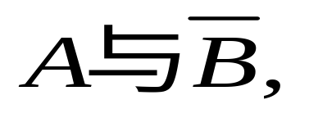

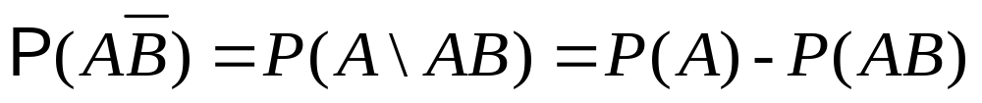
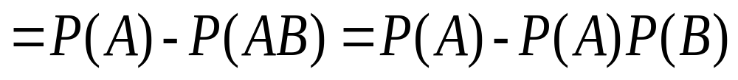
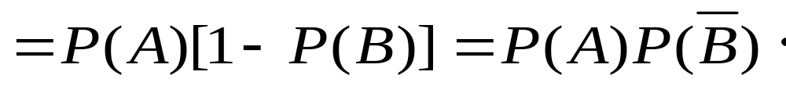

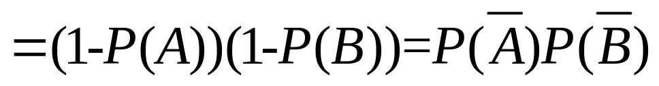
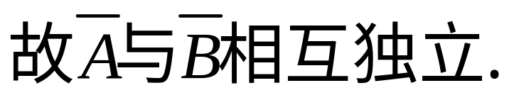
定理2 若A,B事件相互独立，则
证明：

Slide 6
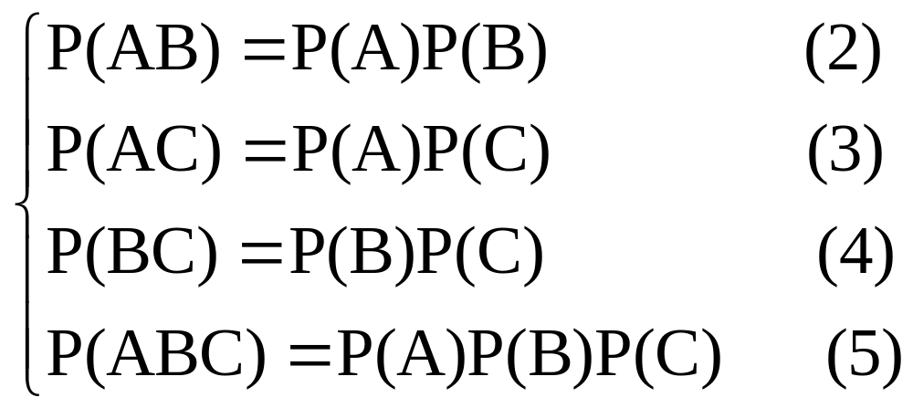
二、 多个事件的独立性
（１）三事件的独立性
定义2
如果三事件A,B,C满足：
则称A,B,C相互独立。
当事件A,B,C只满足：(2), (3), (4) 时，称事件A,B,C两两独立。

Slide 7
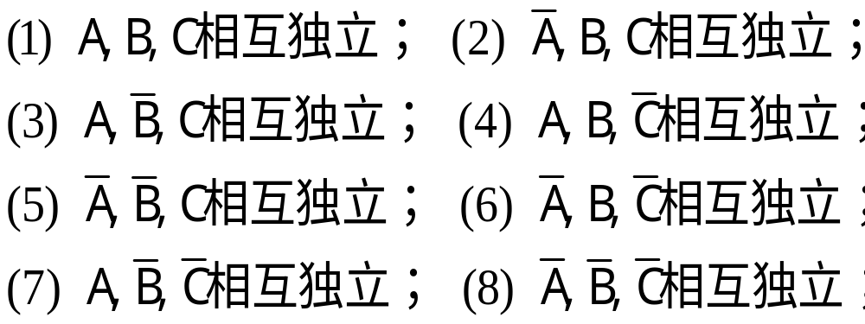
一般地,事件A,B,C两两独立时，P(ABC)＝P(A)P(B)P(C)不一定成立，即事件A,B,C的两两独立性不能保证事件A,B,C的相互独立性，我们从下例可看到这点。
定理3
下列命题等价：

Slide 8
证明：类似于定理2的证明，从略。
作为练习，请同学们证明若A,B,C独立，则AB与C，A-B与C，A∪B与C相互独立
例2 一个均匀的正四面体,第一面全染红色,第二面全染黄色,第三面全染蓝色,第四面染红黄蓝三色。在桌上将该四面体任意掷一次，考察和桌面接触的那一面上出现的颜色。
记A＝“出现红色”,B＝“出现黄色”,
C＝“出现蓝色”。
下面我们将指出这三个事件
两两独立， 但不相互独立;再记A_{i}=“第i面接触桌面”,i=1,2,3,4；由题意P(A_{i})=1/4；又A=A₁∪A₄， B=A₂∪A₄, C=A₃∪A₄,所以P(A)=P(B)=P(C)=1/2;

Slide 9
又AB=AC=BC=A₄，故P(AB)=P(BC)=P(AC)=1/4；可见事件A、B、C两两独立。又P(ABC)=P(A₄)=1/4，
P(A)P(B)P(C)=1/8，
所以 P(ABC)≠P(A)P(B)P(C)，
可见事件A,B,C不相互独立。

Slide 10
（2） n个事件的独立性
由定义2推而广之，得到n个事件独立性的定义：
定义3
n个事件A₁ A₂, ..., A_{n},若对任意的k(2≤k≤n),有
其中i₁,i₂,...,i_{k}是满足1≤i₁<i₂<…<i_{k} ≤n的任意k个自然数，则称A₁ ,A₂ , ...,A_{n}相互独立。
注意：
代表的等式个数为：

Slide 11
定理4 若n个事件A₁ A₂, ..., A_{n},相互独立，则
例3 甲、乙、丙三人向同一飞机射击，设各人是否命中相互独立，他们的命中率分别为0.4、0.5、0.7。若只有一人射中飞机坠毁的概率为0.2，若二人同时射中飞机坠毁的概率为0.6，若三人同时射中，飞机一定坠毁；求飞机坠毁的概率。
解：飞机坠毁这一事件可看成由以下几个互不相容事件的并组成;因一个人击中而坠毁，因二人击中而坠毁，因三人击中而坠毁；故可依此思路进行样本空间的分解。设Ｂ＝飞机坠毁，

Slide 12

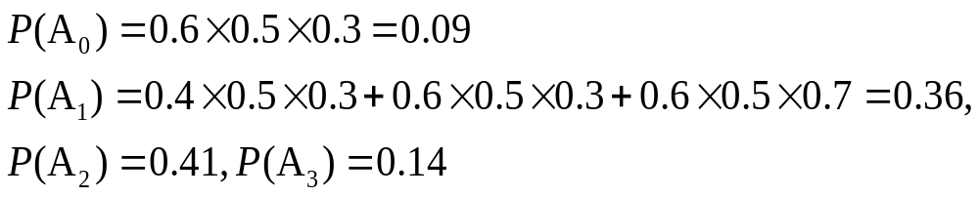
A_{i}＝“恰有i个人同时击中” (i=0,1,2,3)，则 Ω＝A₀＋A₁＋A₂＋A₃
记C₁＝甲射中,C₂＝乙射中,C₃＝丙射中，则
由已知数据及概率可加性及乘法公式可计算出:

Slide 13
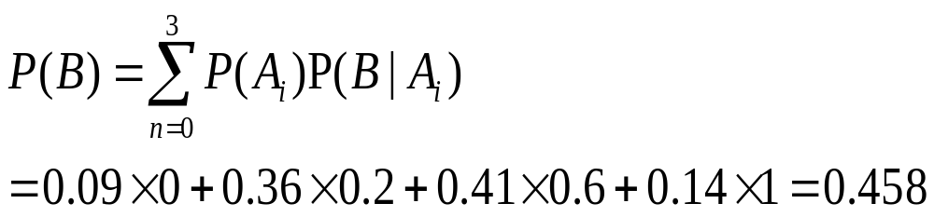
由题意：
故：
即飞机坠毁的概率为0.458。

Slide 14

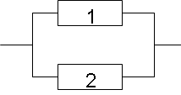
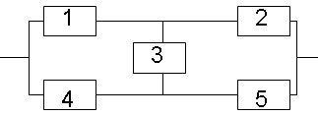
例4系统由多个元件组成，且所有元件都独立地工作。设每个元件正常工作的概率为p=0.9，试求以下系统可靠性（即系统正常工作的概率）
（1）串联系统S₁:
（2）并联系统S₂:
（3）5个元件组成的桥式系统S₃:

Slide 15
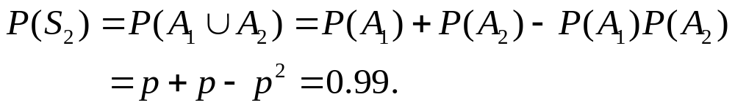
解 S_{i}=“第个i系统能正常工作”，A_{i} =“第个i元件能正常工作”．
（1）对串联系统而言，“系统能正常工作”相当于“所有元件都能正常工作”，即S₁=A₁A₂,所以
（2）对并联系统而言，“系统能正常工作”相当于“至少有一个件都能正常工作”，即S₂=A₁∪A₂,所以
（3）在桥式系统中，第三个元件是关键，我们先用全概率公式得

Slide 16
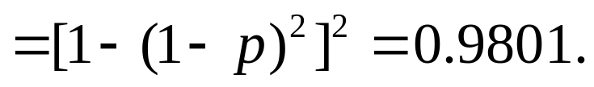
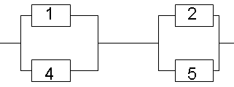
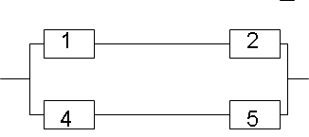
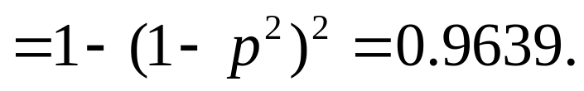
在“第3个元件正常工作”的条件下,系统成为先并联后串联系统,如图1所示，故
图1 先并后串系统
图2 先串后并系统
又因为在“第3个元件不正常工作”的条件下，系统成为先串联后并联系统，如图2所示．所以

Slide 17
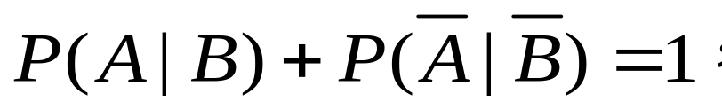
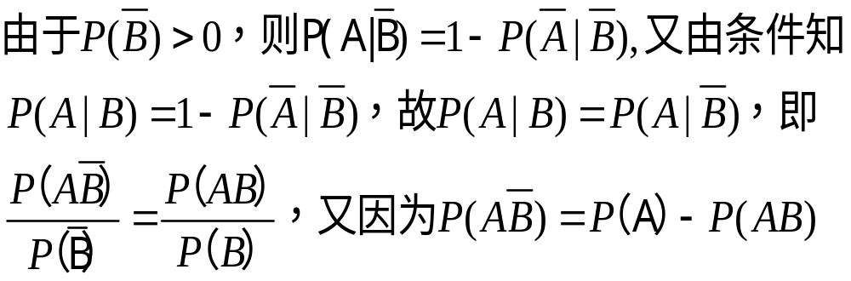
最后我们可得
例5 设A,B为两个事件,满足0<P(A),P(B)< 1,且
证明A与B相互独立。
证：

Slide 18
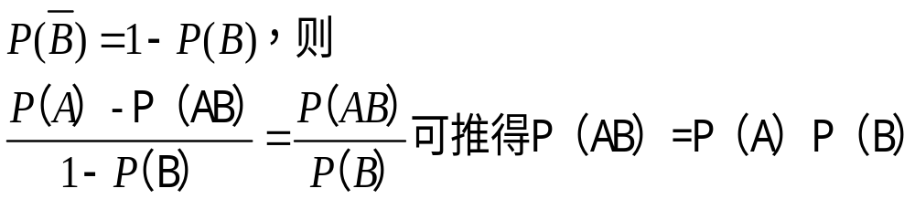
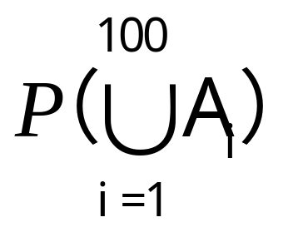
所以 A与B相互独立
例6 假若每个 人血清中含有肝炎病毒的概率为0.4%，现混和100个人的血清，求此血清中含有肝炎病毒的概率。
解：用A_{i}表示第i个人的血清含有肝炎病毒(i=1,2,…,100),可以认为它们是相互独立的，所求概率为

Slide 19
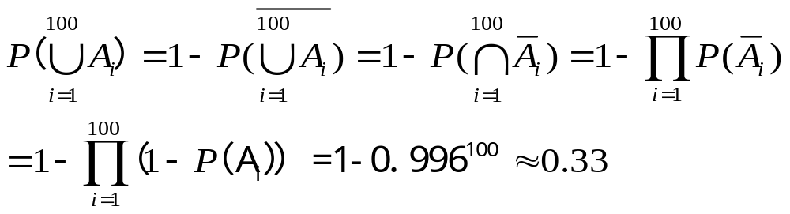

Slide 20
1.5.2 试验的独立性
利用事件的独立性可以定义两个或多个试验的独立性.
设有两个试验E₁ 和E₂，假如试验E₁的任何结果(事件)与试验E₂的任何结果(事件)都是相互独立，则称这两个试验 独立.
定义3
例如掷一枚硬币(试验E₁)与抛一颗骰子(试验E₂)是相互独立的试验.
类似地可以定义n个试验E₁,E₂,…,E_{n}的相互独立性：如果E₁的任一结果、 E₂的任一结果…… E_{n}的任一结果都是相互独立的事件，则称试验E₁,E₂,…,E_{n}相互独立.
一般地,对于可列个试验E₁ ,E₂ ,...,E_{n},…,若其中任意有限个相互独立，则称{ E_{n},n≥1}为独立试验序列.

Slide 21
独立重复试验序列
定义4
若E₁,E₂,…,E_{n}相互独立，且这n个试验还是相同的，则称其为n重独立重复试验.如果在n重独立重复试验中，每次试验的可能结果为两个A或A的对立事件，则称这种试验为n重伯努利(Bernoulli)试验.
若在n重独立重复试验中，每个试验只关心一个事件A的发生与否，例如射击中的中与不中,掷硬币出现正面或反面，掷骰子只关心是否出现1点，质量检验只关注是正品还是次品等都可看成n重伯努利试验.
直观地讲,n次独立重复试验序列就是指独立地、重复地进行同一个试验n次;其中每次试验的每个结果不受其它试验结果的影响.

Slide 22
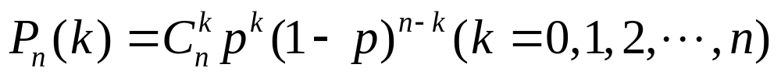
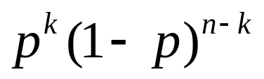
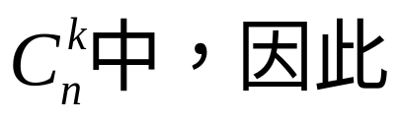
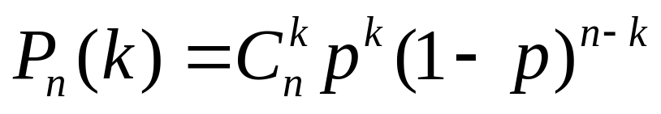
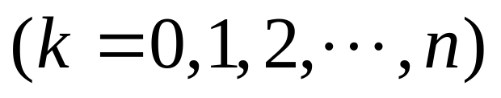
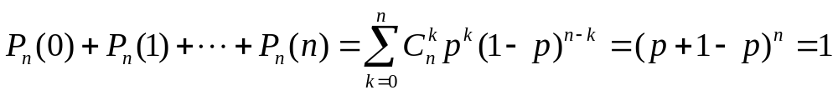
定理5 设在一次试验中事件A发生的概率为p(0<p<1), 则在n次重复独立试验中，事件A恰好发生k次的概率
证 由于在n次重复独立试验中事件A在指定的k个试验中发生，其余n-k个试验中不发生的概率为
且这种指定的方式有
特别地
的二项展开式中
的第k项，故此公式又称为二项概率公式．

Slide 23
例7 设某人打靶，命中率为0.8，重复射击5次，求恰好命中一次的概率．
解：可以认为各次射击是相互独立的，故本试验可以看作5重伯努利试验．
例8 设某型号高射炮,每一门炮(发射一发)击中敌机的概率为0.6. 现若干门炮同时发射(每炮一发)。问要想以99%的概率击中敌机，至少需配备几门高射炮？
解：设n是所需门数,每门炮都只有击中敌机和没有击中两种状况，且每门炮击中与否相互独立，因此可将n门炮的射击看成n重伯努利试验．

Slide 24
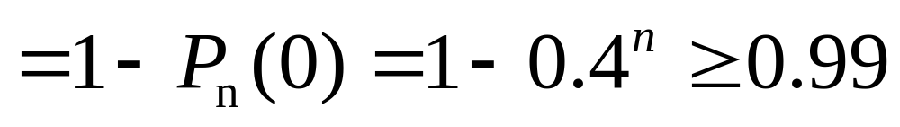
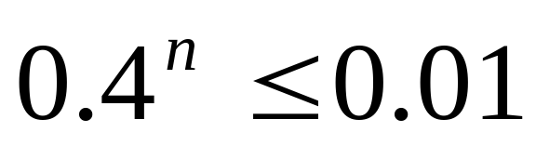
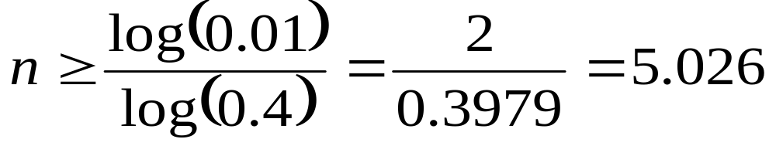
因此也就是要求
从而n至少为6才能够以99%的概率击中敌机.
例9 通讯中常采取重复发送信号的办法来减少在接收中可能发生的错误。假定发报机只发0和1两种信号，接收时发生错误（0收为1或1收为0）的概率为0.05。为减小错误，采取每一信号连发三次，接收时按数目多的来判定信号，求在此情形下判错一个信号的概率。

Slide 25
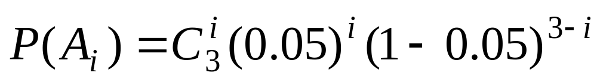
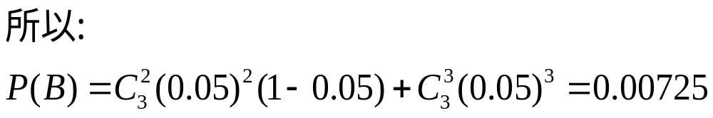
解：每个信号的判定包含连续三次信号的接收，这三次信号的接收可视为相互独立的贝努利试验。设 A_{i}=“有i次接收错误”（i=1,2,3），B=“判定信号发生错误”。由题意P(B)=P(A₂)+P(A₃) ,又
因此，判错的概率大大减小了。

Slide 26
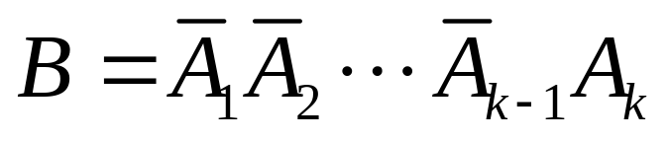
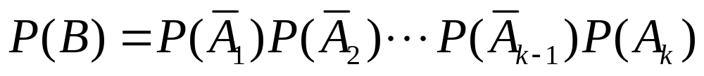
例10 设某人独立重复的进行射击次，每次击中目标的概率为p（0<p<1），求第k次射击才首次击中目标的概率。
解：设B表示 k次射击才首次击中目，A_{k}表示第k次射击击中目标，由于第k次射击才首次击中目标，我们把k次射击看作一次试验，再由试验的重复独立性知：
K-1次
所以
K-1个相乘
=（1-p）^{k-1}p

